Slide 1

面向岗位能力达成的学生成长诊断与精准就业智能体系统
队伍名称：智聘未来
参赛队员：黎盛 | 侯程予 | 冯靖原
完成时间：2026年6月

Slide 2

目录 CONTENTS
01
行业背景及创新点
高校就业指导需要从经验判断转向数据化、可解释、可追溯的成长诊断。
02
系统架构
用 FastAPI、MySQL、LangGraph 与 LLM 工具链支撑完整闭环。
03
核心算法
四维能力评分、双向岗位匹配、课程-岗位智能映射。
04
系统演示
能力画像、岗位推荐、简历优化、模拟面试与就业指导。
05
系统测试
性能测试、创新点总结、应用落地与后续规划。

Slide 3
01
行业背景及创新点

Slide 4
01 就业指导的关键矛盾
核心问题不是“推荐一个岗位”，而是解释学生为什么适合、还缺什么、下一步怎么补。
学生侧
学校侧
简历、课程、项目、证书分散，难以判断自己和岗位之间差距在哪里。
教师需要快速了解学生能力短板，缺少可复用、可追溯的诊断依据。
企业侧
系统目标
岗位要求真实变化快，单纯按岗位名称推荐容易同质化、解释弱。
把非结构化简历转为能力画像，再映射到真实岗位和成长路径。

Slide 5
02 系统整体思路
从一份简历出发，形成可追溯就业闭环：学生上传材料后，系统依次完成诊断、匹配、差距分析与路径规划
简历输入
能力诊断
岗位匹配
差距发现
成长路径
PDF / 文本 / 项目经历
四维画像与证据卡
本地召回 + 双向评分
已匹配与待补齐技能
课程、项目、面试、就业指导
核心闭环：诊断不是终点，岗位差距会继续驱动课程、项目、简历和面试准备。

Slide 6
03 核心创新
01
四维能力量化
02
双向匹配算法
03
LLM + 工具链
将简历、项目、课程和证书转化为可解释能力画像。
同时计算学生适岗度和岗位适生度，减少单向推荐偏差。
工具负责证据边界和规则审计，LLM 负责语义推理与解释。
04
课程-岗位映射
05
版本感知缓存
从已学课程推断能力标签，并映射到真实岗位需求。
按诊断、岗位库版本、算法版本保存结果，支持复用与追溯。

Slide 7
02
系统架构

Slide 8
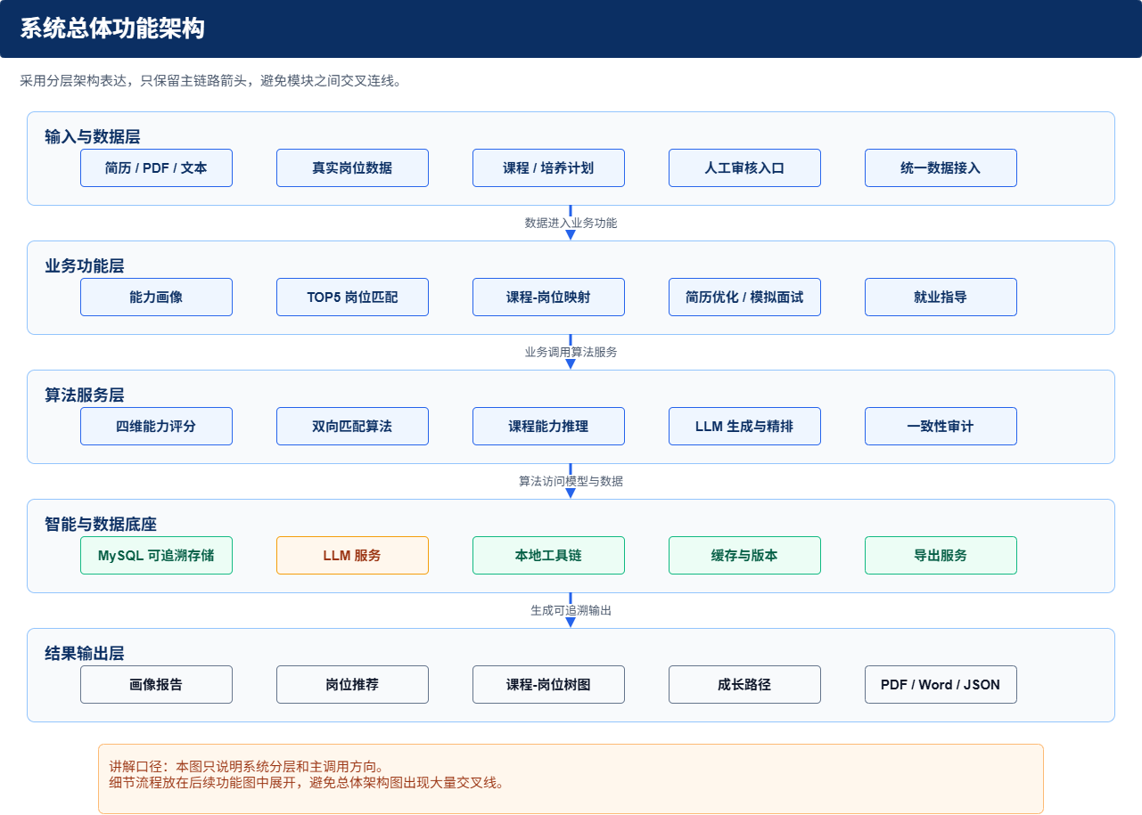
01 系统总体架构
分层支撑完整就业指导闭环，输入数据、业务功能、算法服务、智能与数据底座、结果输出逐层衔接
• 输入统一：简历、岗位、课程和审核数据进入同一处理链路。
• 业务聚合：画像、匹配、映射、优化、面试和指导形成闭环。
• 底座可追溯：MySQL 保存输入、结果、来源、版本与审核状态。

Slide 9
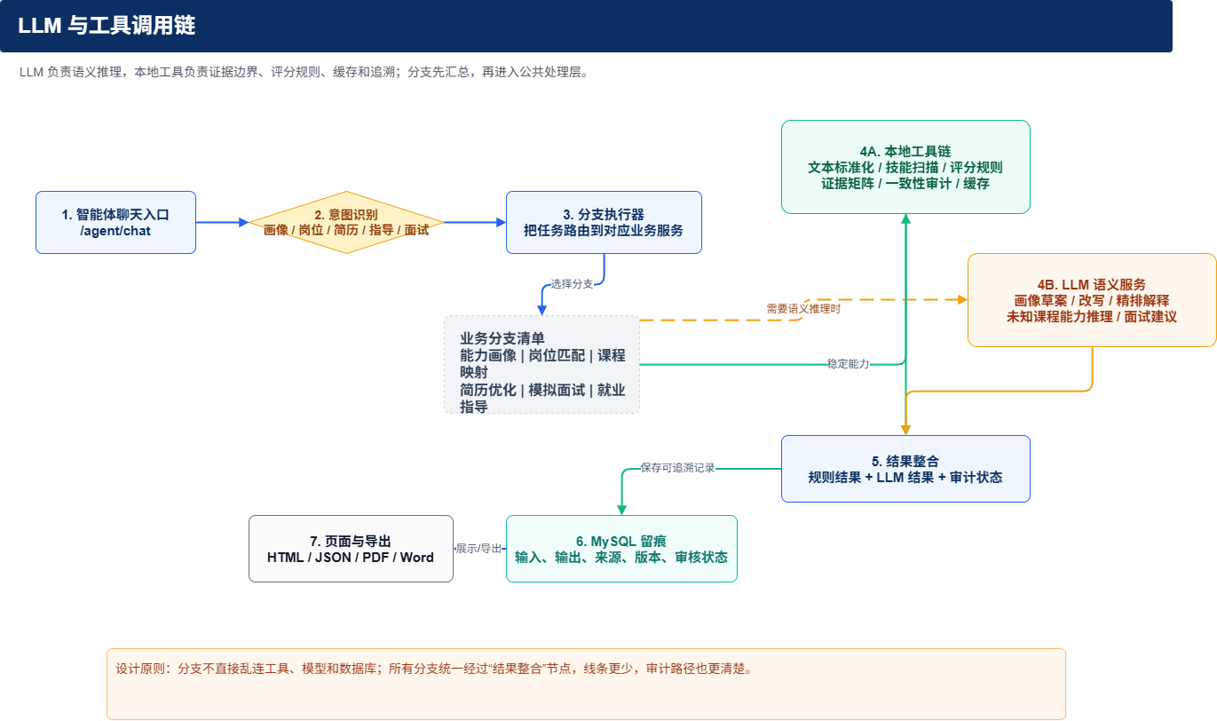
02 LLM与工具调用链
• 分支先汇总：画像、岗位、课程、简历、面试、指导统一进入分支执行器。
• 工具先行：文本标准化、技能扫描、评分规则和一致性审计在本地完成。
• 按需调用：只有语义解释、精排、改写和未知课程推理才进入 LLM。

Slide 10
03
核心算法

Slide 11
01 四维能力画像评分(一)
把简历、课程、项目、证书等非结构化材料映射为 4 个可解释分数
专业基础能力
技术实践能力
核心技能覆盖 + 计算机基础覆盖 + 学历/证书证据
项目经历 + 实习/竞赛 + 高阶技术 + 量化成果
回答：基础是否扎实
回答：有没有做过
工具技能能力
职业发展能力
工具链覆盖 + 核心技能复用 + 高阶工程工具
目标岗位明确度 + 简历完整度 + 自我表达 + 软技能
回答：能否工程落地
回答：方向是否清晰

Slide 12
01 具体算法实现(二)
专业基础
35 + CoreCoverage × 35 + FoundationCoverage × 20 + Education/Certificate Bonus
技术实践
25 + Project 18 + Internship 12 + Competition 10 + ProjectKeywordCoverage × 20 + AdvancedCoverage × 15
工具技能
30 + ToolCoverage × 45 + CoreCoverage × 15 + AdvancedCoverage × 10
职业发展
35 + TargetJob 20 + ResumeCompleteness ≤ 20 + SelfIntro 10 + SoftSkill ≤ 10
所有分数最后裁剪到 0-100；同时输出 score_evidence 与 score_breakdown。

Slide 13
02 本地岗位初排
本地岗位初排评分先用真实岗位库进行确定性计算，保证速度和稳定性
技能覆盖
SkillRatio = 已命中岗位技能数 / 岗位要求技能数
项目证据
ProjectRatio = 项目关键词命中率；无项目字段时用技术实践分兜底
画像均值
AbilityAvg = 专业×0.30 + 实践×0.25 + 工具×0.30 + 职业×0.15
本地初排
LocalScore = 技能×55 + 项目×15 + 画像×15 + 方向×10 + 学历×3 + 证书≤2
本地初排直接产出：匹配度、已匹配技能、待补齐技能、推荐理由。

Slide 14
03 双向岗位匹配评分
不仅判断“学生适不适合岗位”，还判断“岗位适不适合作为学生下一阶段目标”
学生适岗分 Student→Job
岗位适生分 Job→Student
• 简历技能与岗位要求匹配
• 岗位是否贴合长期方向
• 项目经历与业务场景相关
• 缺口是否可在短期补齐
• 技能掌握深度
• 岗位难度是否适中
• 学历与经验要求匹配
• 是否具有成长价值
• 职业方向一致
• 能否形成路径规划
student_to_job_score
job_to_student_score
MatchScore = StudentToJob × 0.6 + JobToStudent × 0.4

Slide 15
04 TOP5 排序
匹配度、可解释性与多样性同时控制，避免只推荐一批名字相似、能力要求重复的岗位
环节
做法
作用
候选召回
从真实岗位库读取技能、项目、课程、证书字段
保证推荐依据来自数据库
本地排序
按 LocalScore 降序取候选岗位
保证速度和稳定性
LLM 精排
仅对候选结果做语义解释和排序修正
增强推荐理由和岗位成长判断
岗位族去重
按岗位名称归一化和岗位族控制数量
避免结果同质化
结果审计
输出已匹配、待补齐、推荐理由和评分组件
便于学生理解和教师复核

Slide 16
05 课程-岗位智能映射
课程不直接匹配岗位，而是先映射为能力标签，再与岗位技能图谱计算重合度
课程归一化
CourseName = normalize(课程名 / 别名 / 简历文本命中)
能力中介
Course → AbilityTags；Job → RequiredSkills / RecommendedCourses
映射评分
Score = AbilityCoverage×50 + CourseHit×25 + ProjectHit×10 + JobTermHit×5 + RoleHint×10
展示结果
课程 → 匹配岗位 → 对应能力；AI 推理能力单独标注来源
低于阈值的映射边会被过滤，避免弱相关课程强行连到岗位。

Slide 17
04
系统演示

Slide 18
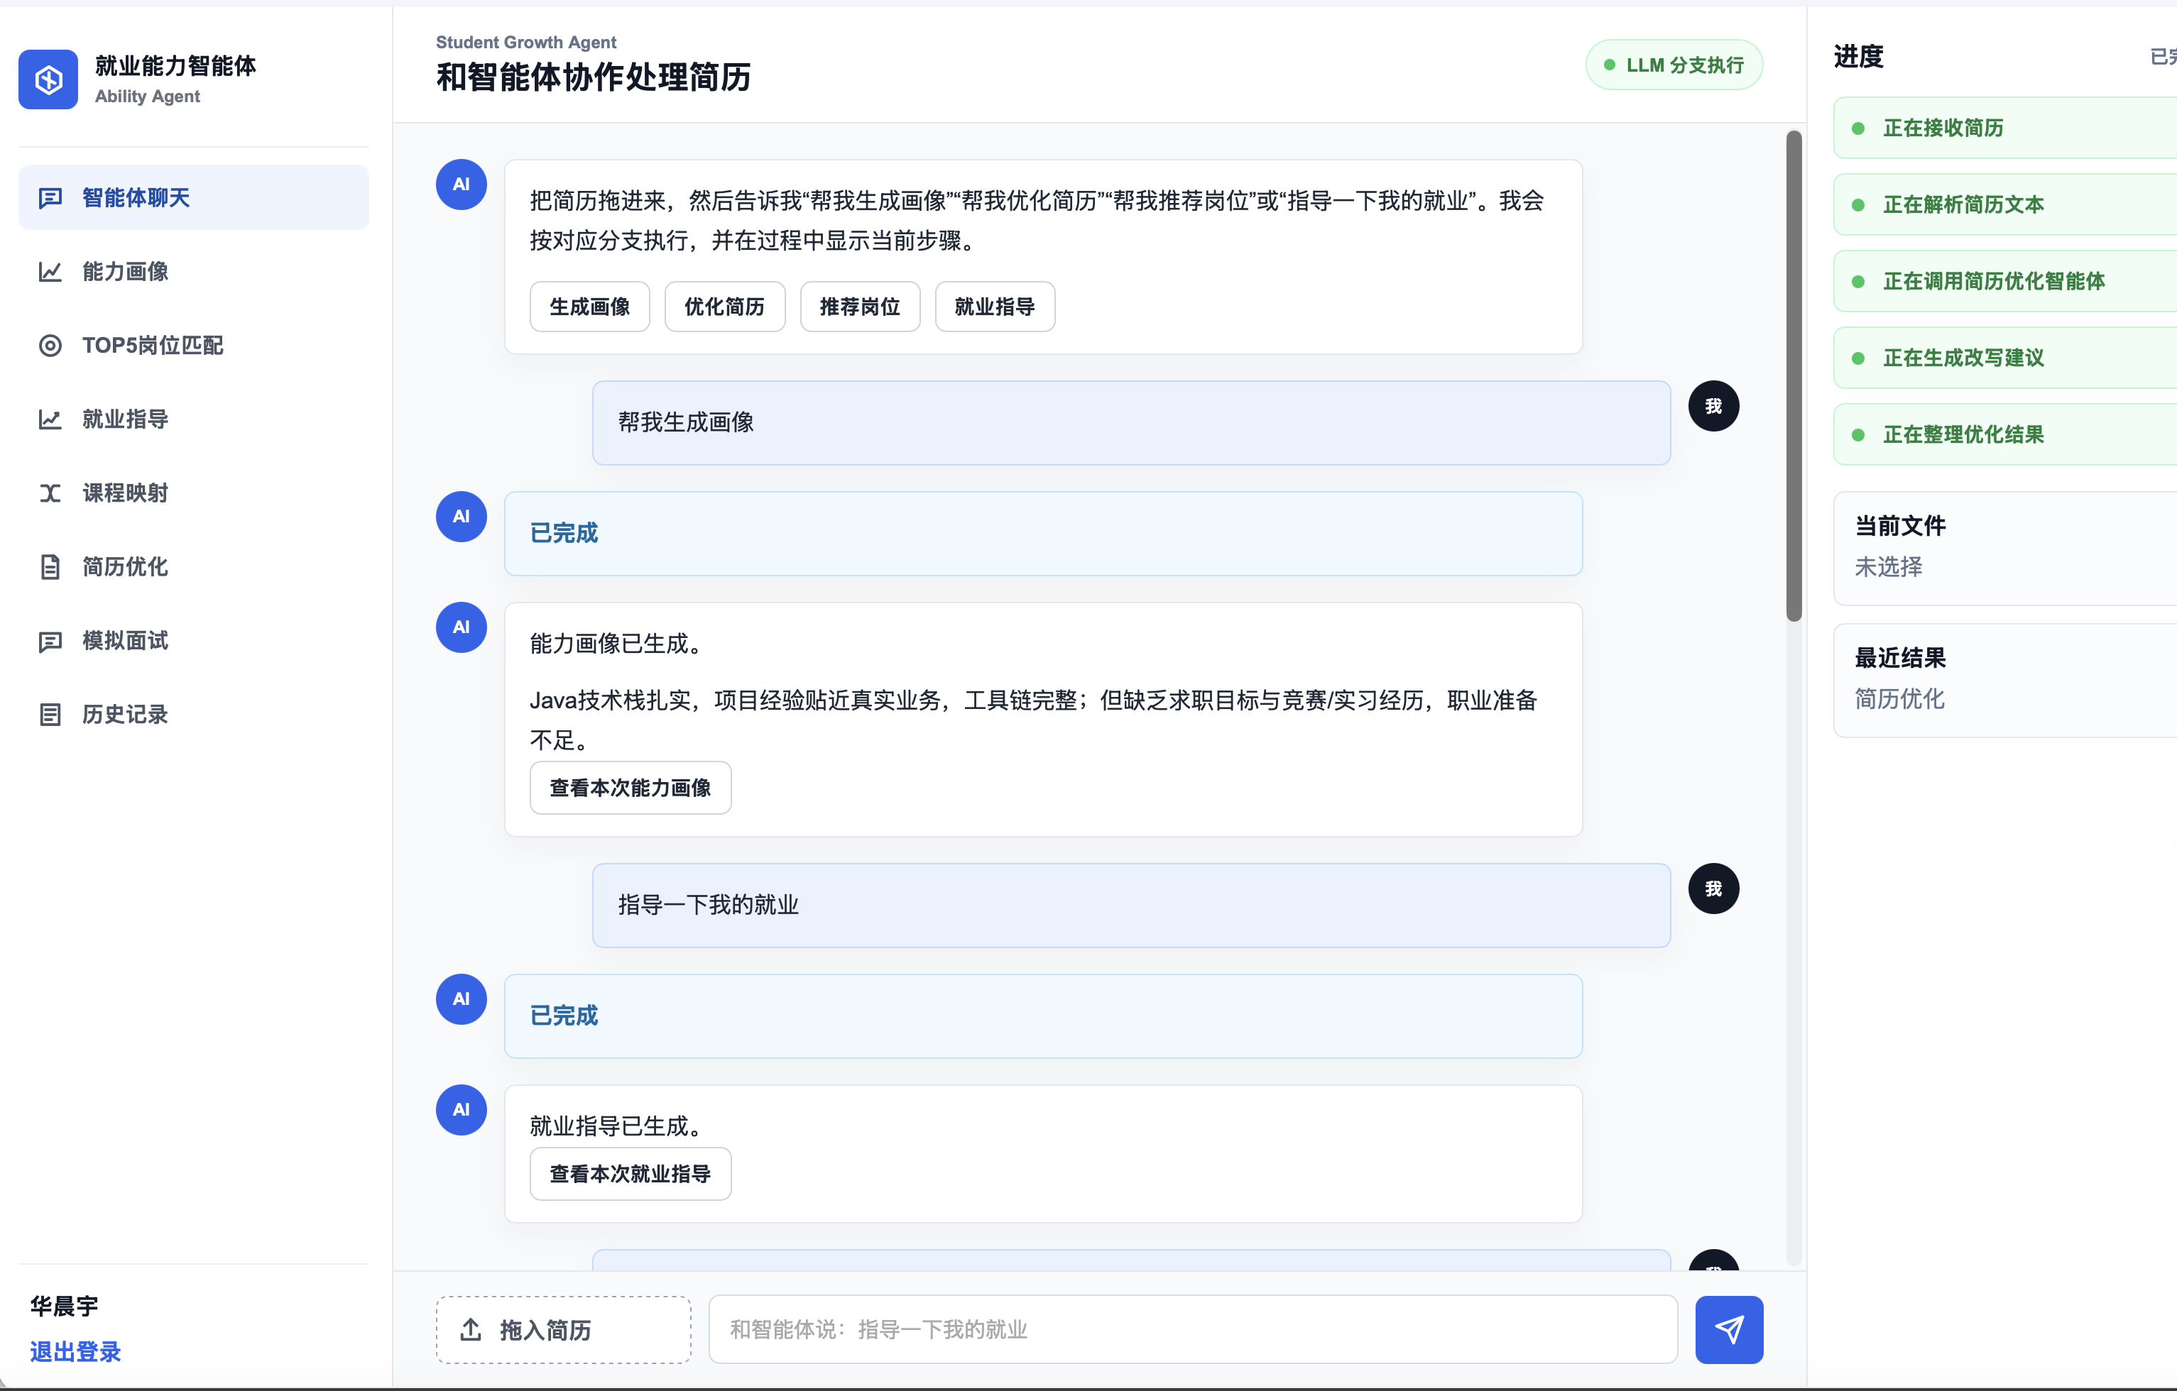
01 智能体入口页面
入口层把复杂功能封装为对话式任务分发，降低学生使用门槛。

Slide 19
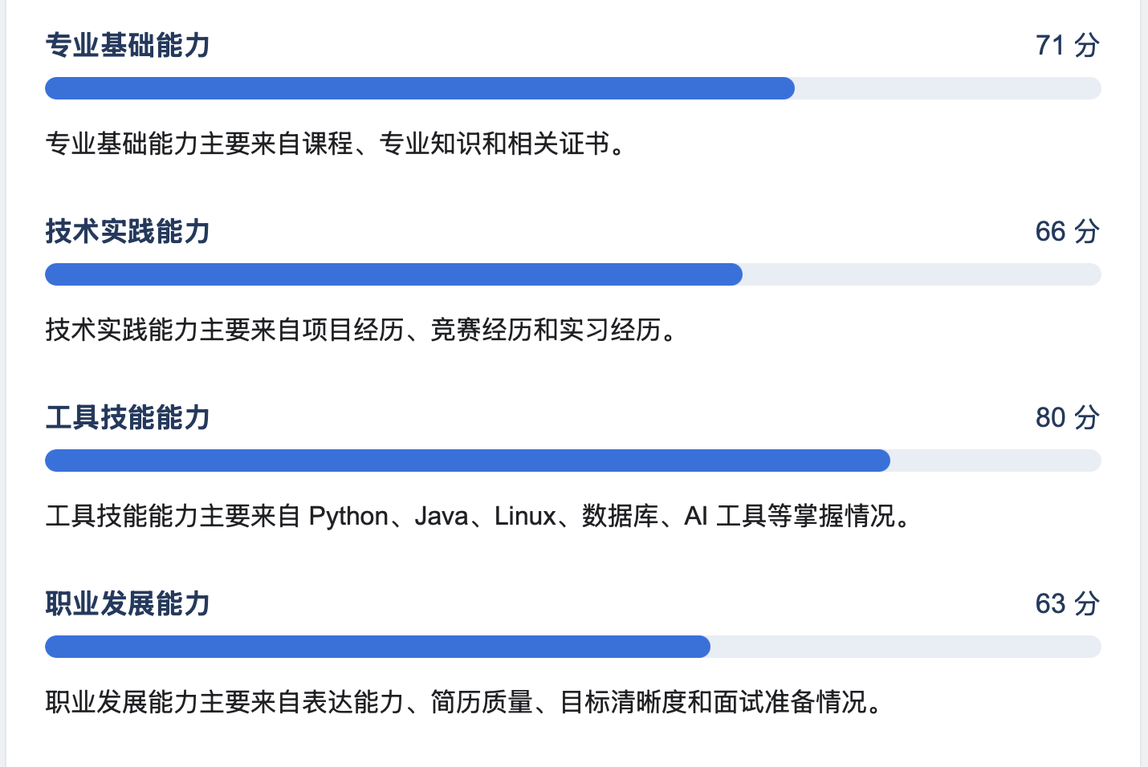
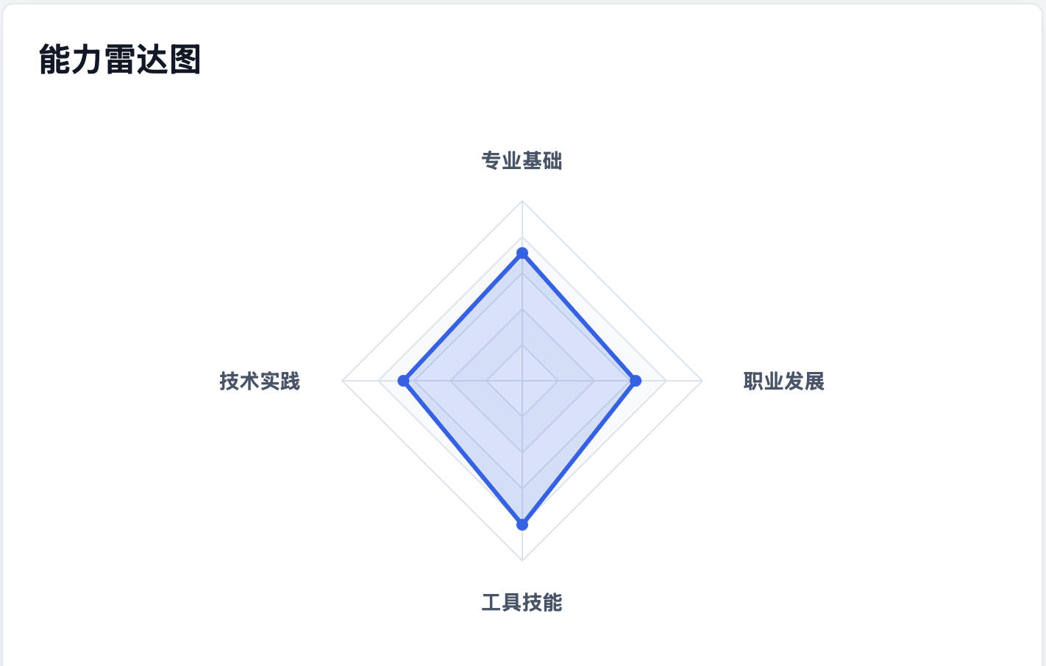
02 四维能力画像
把简历材料转化为可审计分数专业基础、技术实践、工具技能、职业发展共同构成学生能力画像

Slide 20
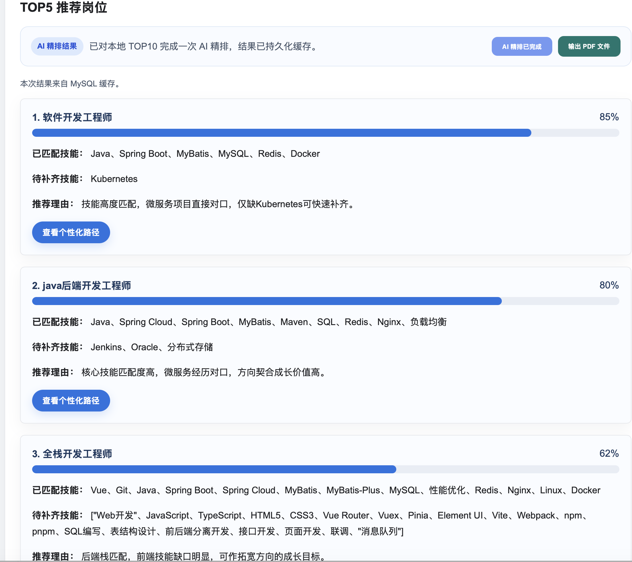
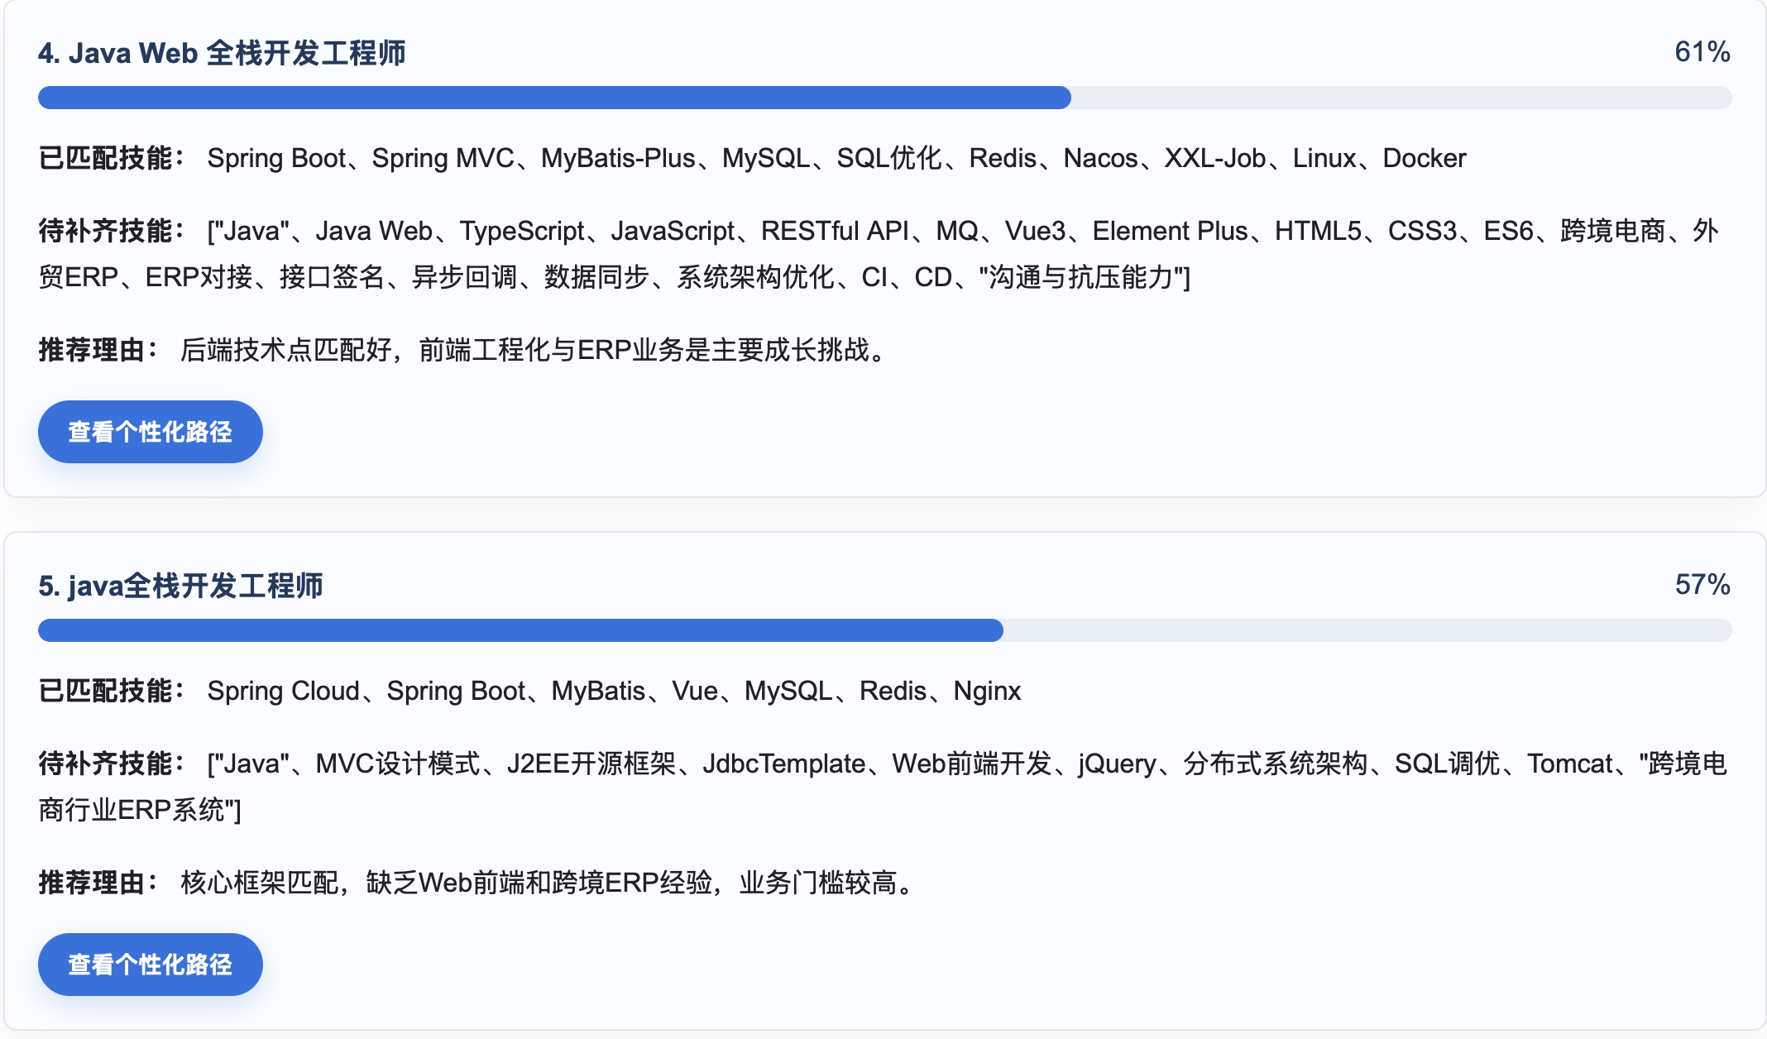
03 TOP5岗位匹配运行结果
推荐结果从“岗位名称”升级为“匹配证据 + 能力缺口 + 后续路径”。

Slide 21
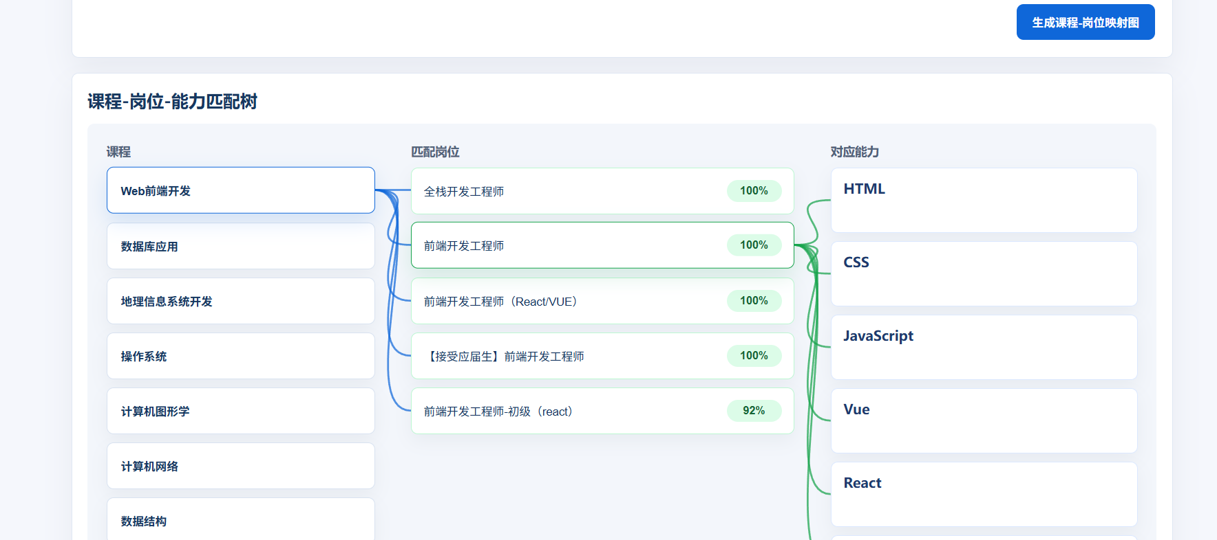
04 课程映射运行结果
学生可以直观看到：某门课程支撑了哪些岗位，以及还需要补齐哪些能力。

Slide 22
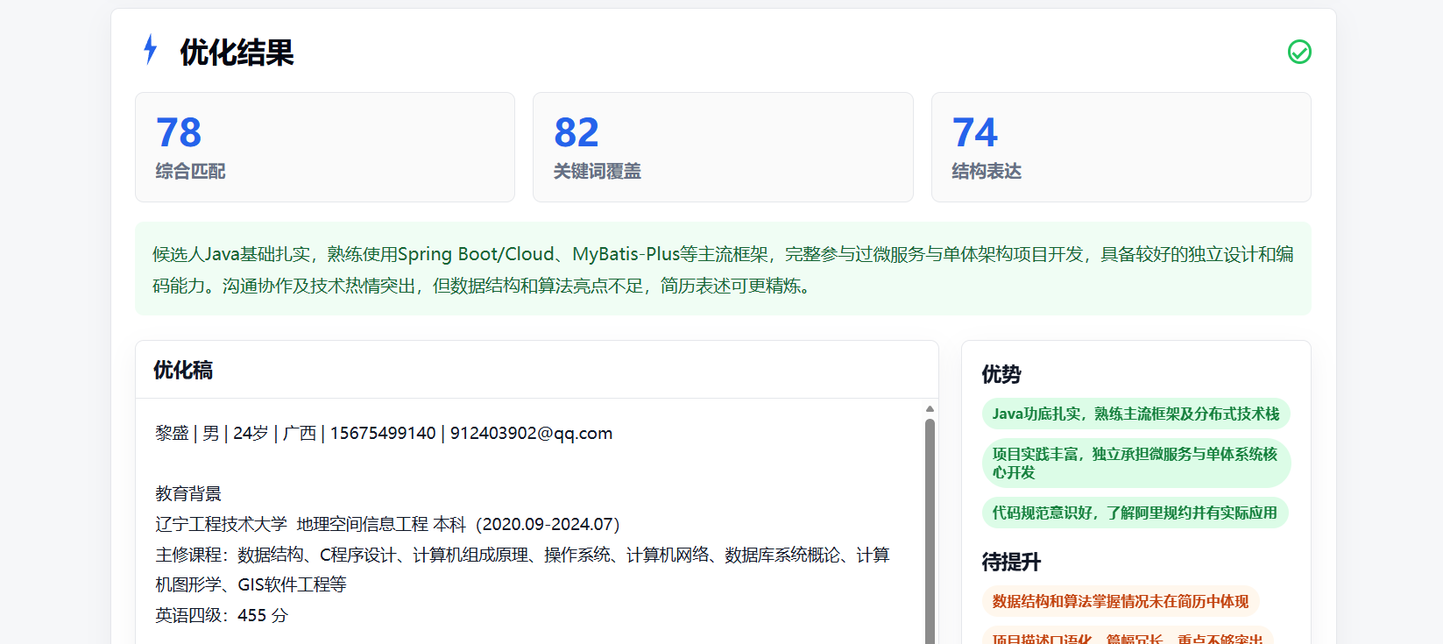
05 简历优化运行结果
优化建议围绕目标岗位，不只是润色语言，而是补齐岗位证据。

Slide 23
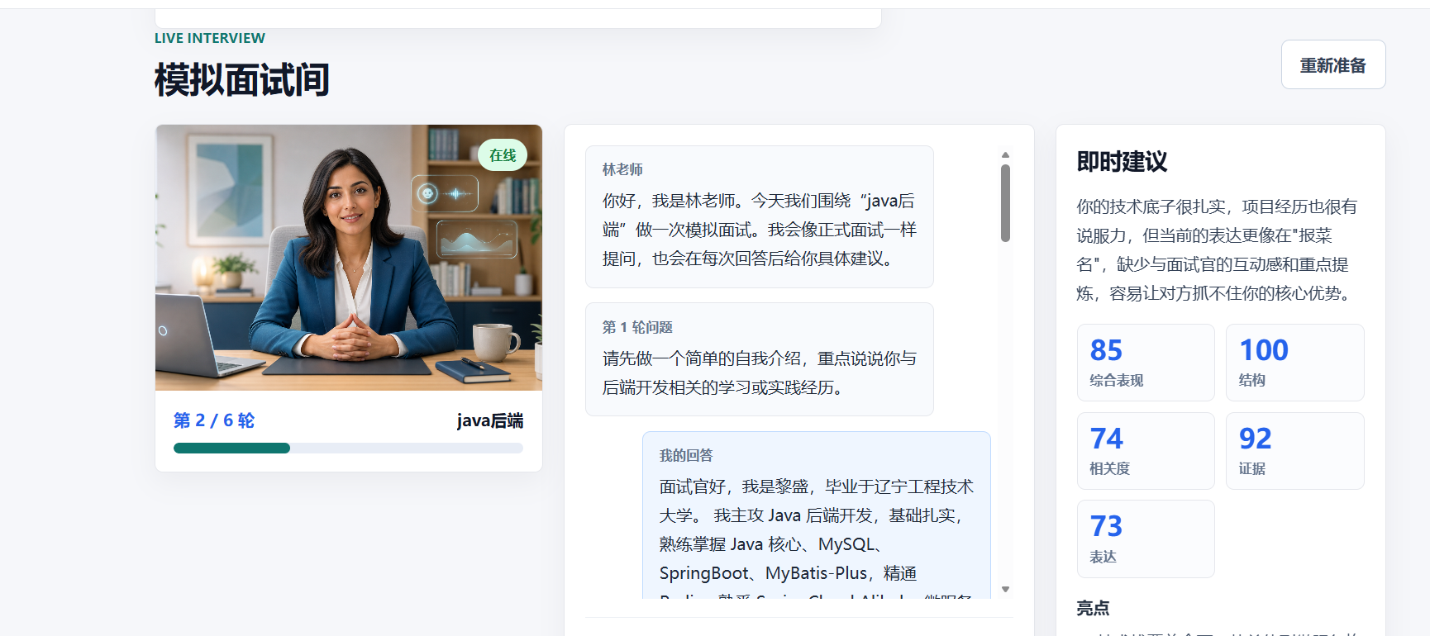
06 模拟面试运行结果
面试训练把岗位差距转化为可练习的问题和反馈。

Slide 24
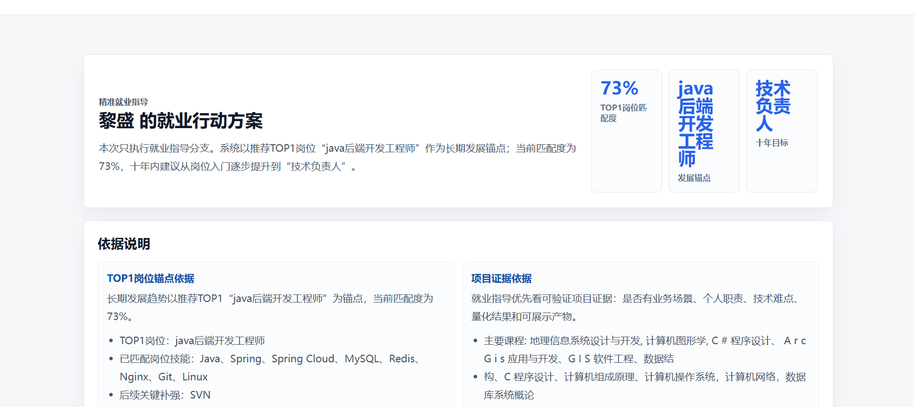
07 就业指导运行结果
就业指导页把“你适合什么岗位”延伸为“下一步如何成长”。

Slide 25
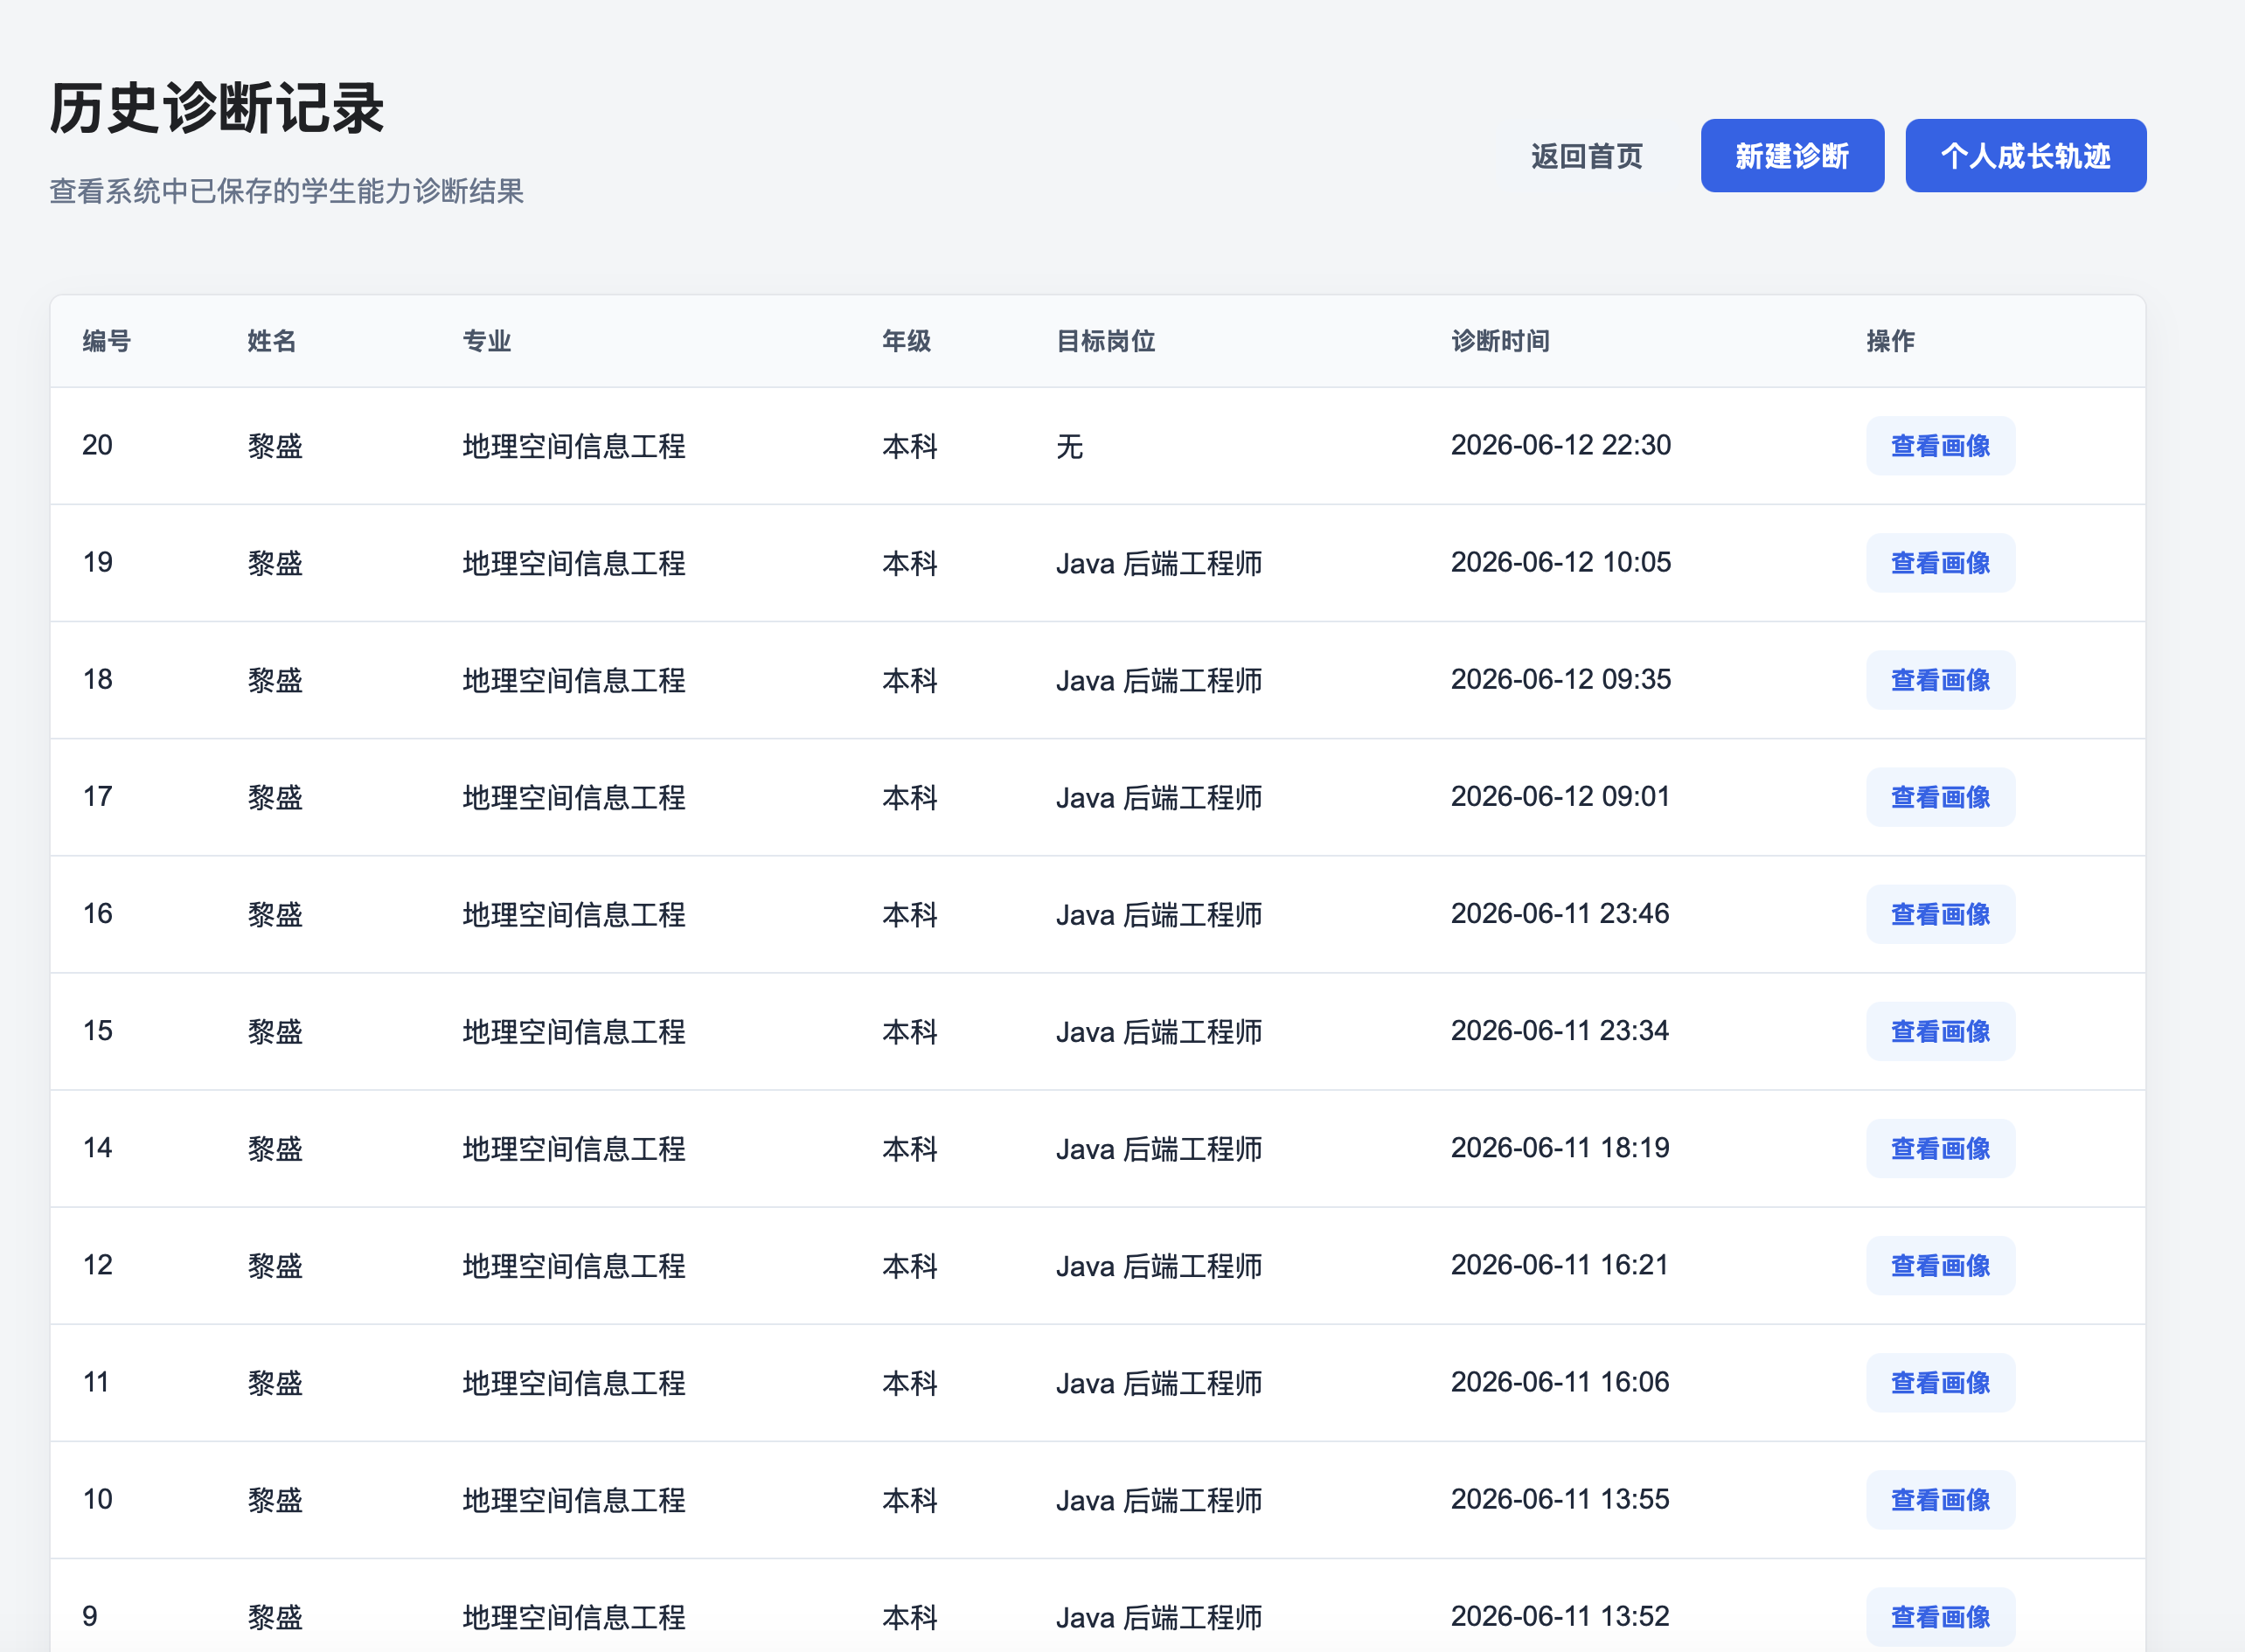
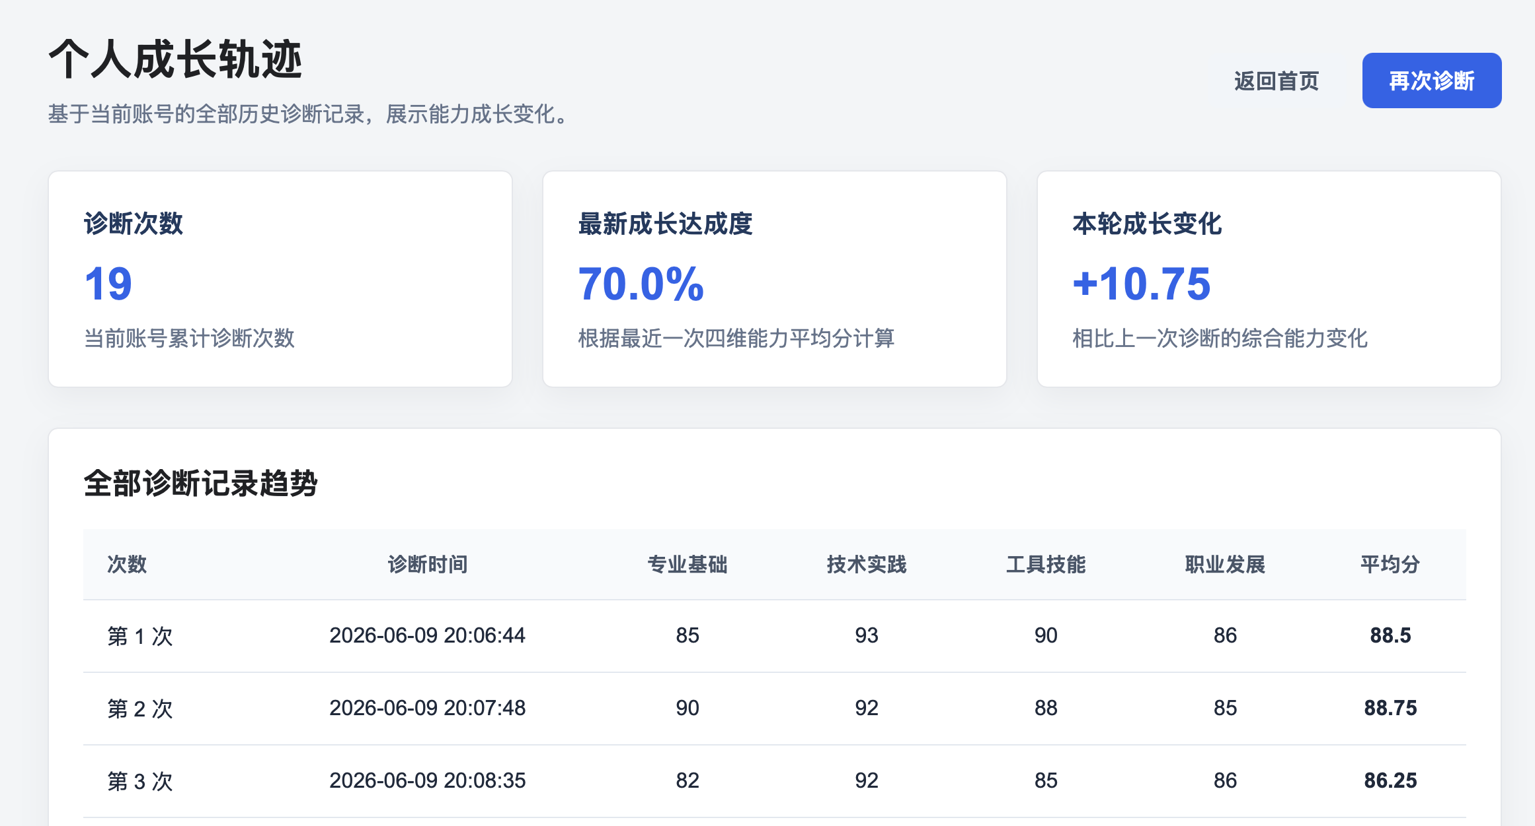
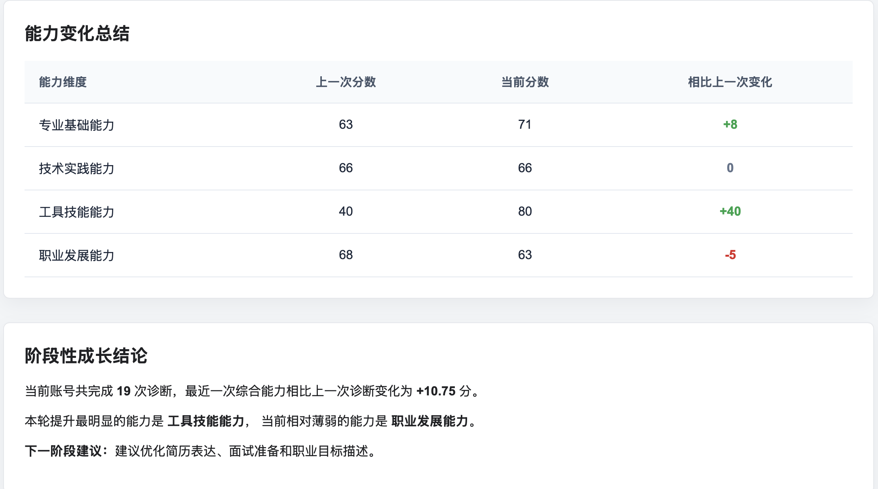
08 历史记录及个人成长轨迹

Slide 26
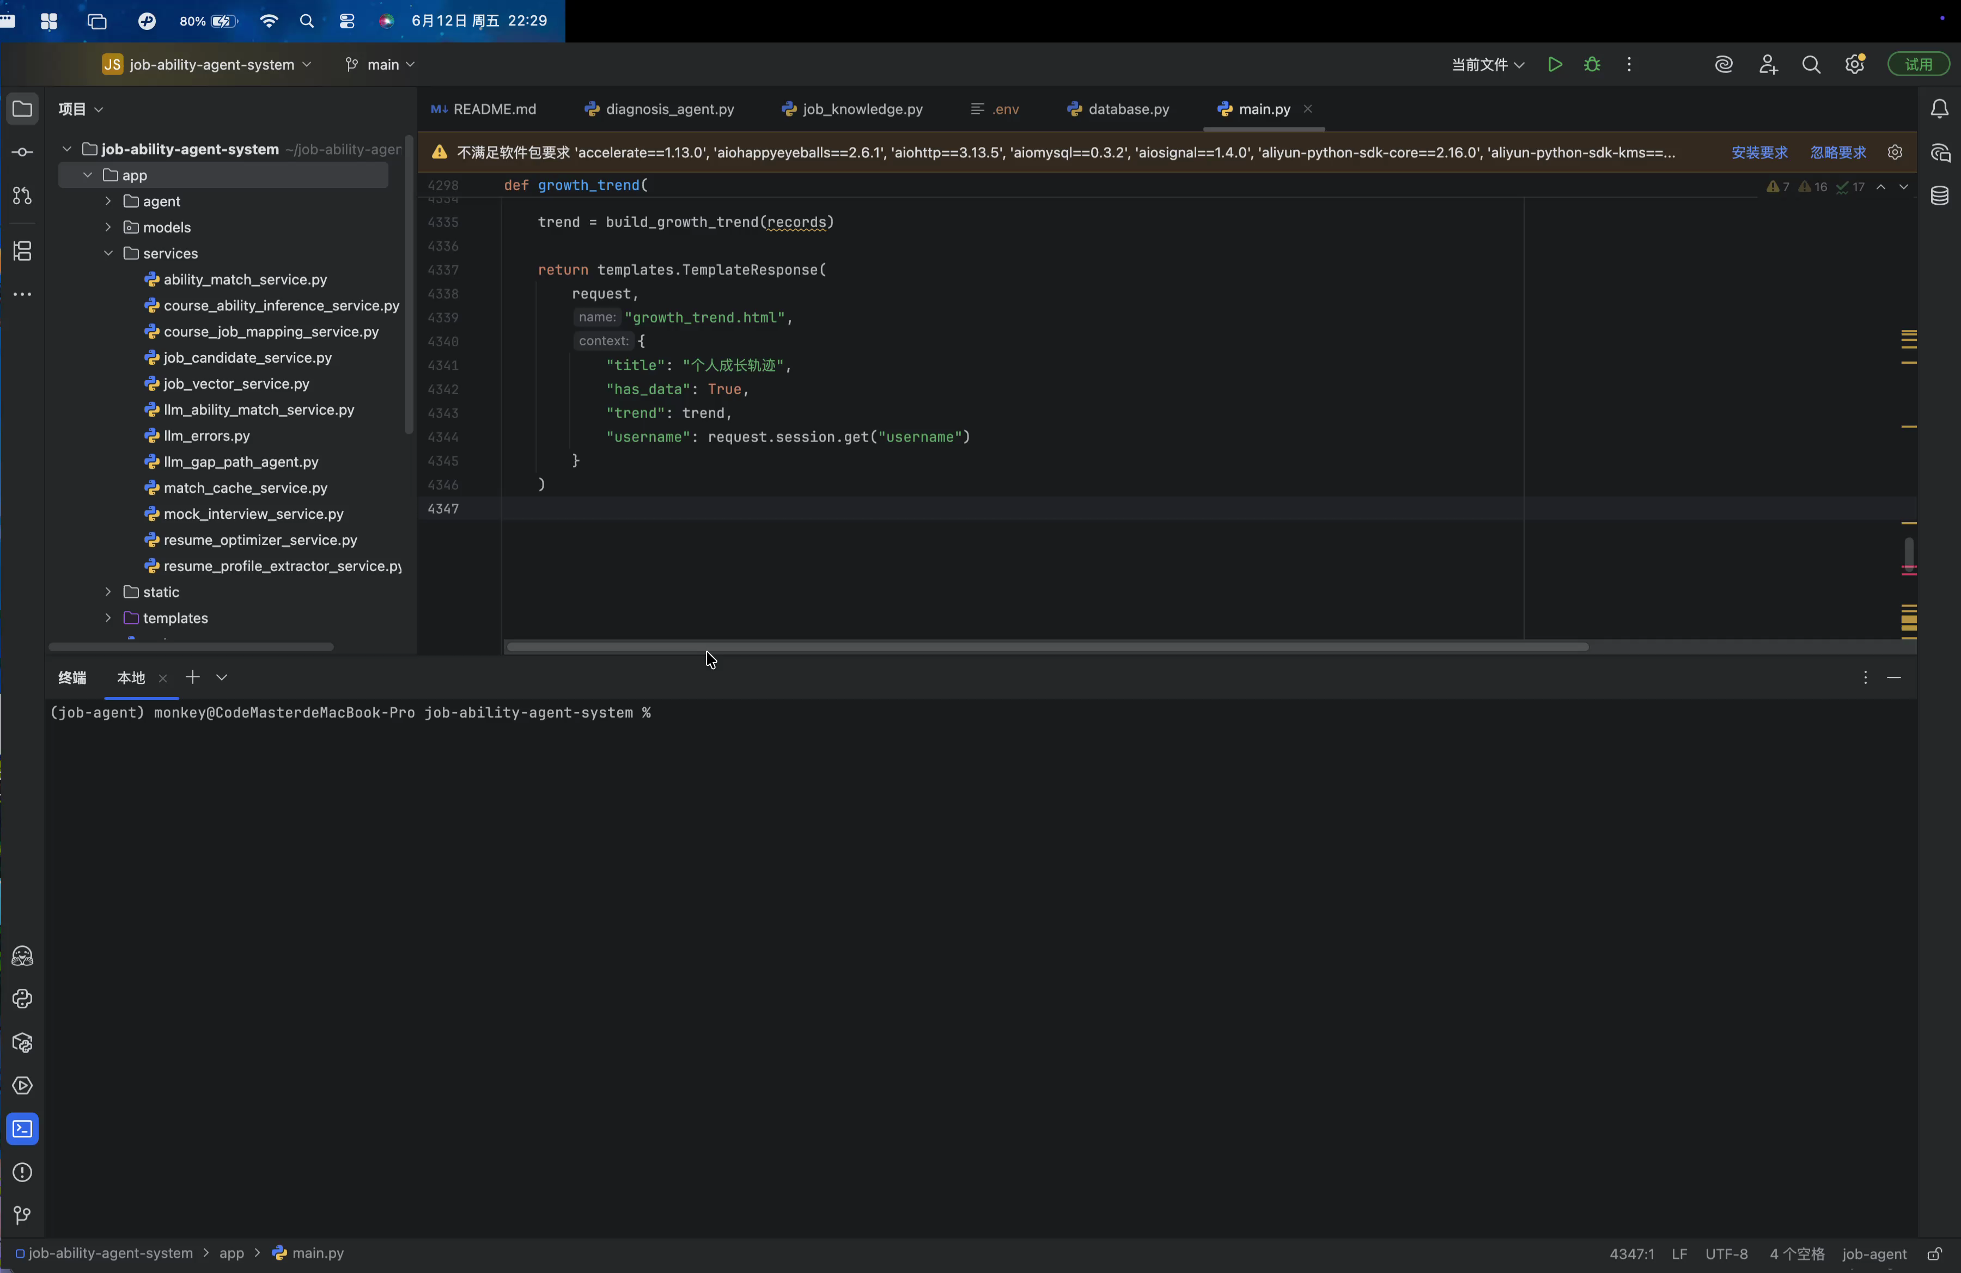
08 演示视频

Slide 27
05
系统测试

Slide 28
01 数据可追溯
真实岗位、推理结果和缓存版本统一入库，MySQL 保存输入、诊断、岗位、缓存和审核状态，支撑复用与人工复核
679
2 类
4 维
pending
真实岗位数据
缓存结果
能力画像
AI 推理审核
来自岗位信息表，用于本地召回和匹配
local 与 llm 分开保存
专业基础、技术实践、工具技能、职业发展
未知课程结果单独标注待复核
可追溯链路
原始输入
88%
画像结果
76%
岗位匹配
92%
AI 推理
68%
导出记录
72%
Notes:
pending_review，便于后续人工审核。

Slide 29
02 性能测试
本地匹配把首屏响应稳定控制在秒级以内，确定性计算本地完成，远程 LLM 只在用户主动精排或生成解释时介入
90.73 ms
本地匹配平均耗时
91.41 ms
本地匹配 P95
30 次测试
响应稳定
0.368 ms
缓存读取平均耗时
11 / 11
自动化测试通过
100 次读取
核心路径可回归
确定性任务本地执行，大模型只在需要语义增强时介入。

Slide 30
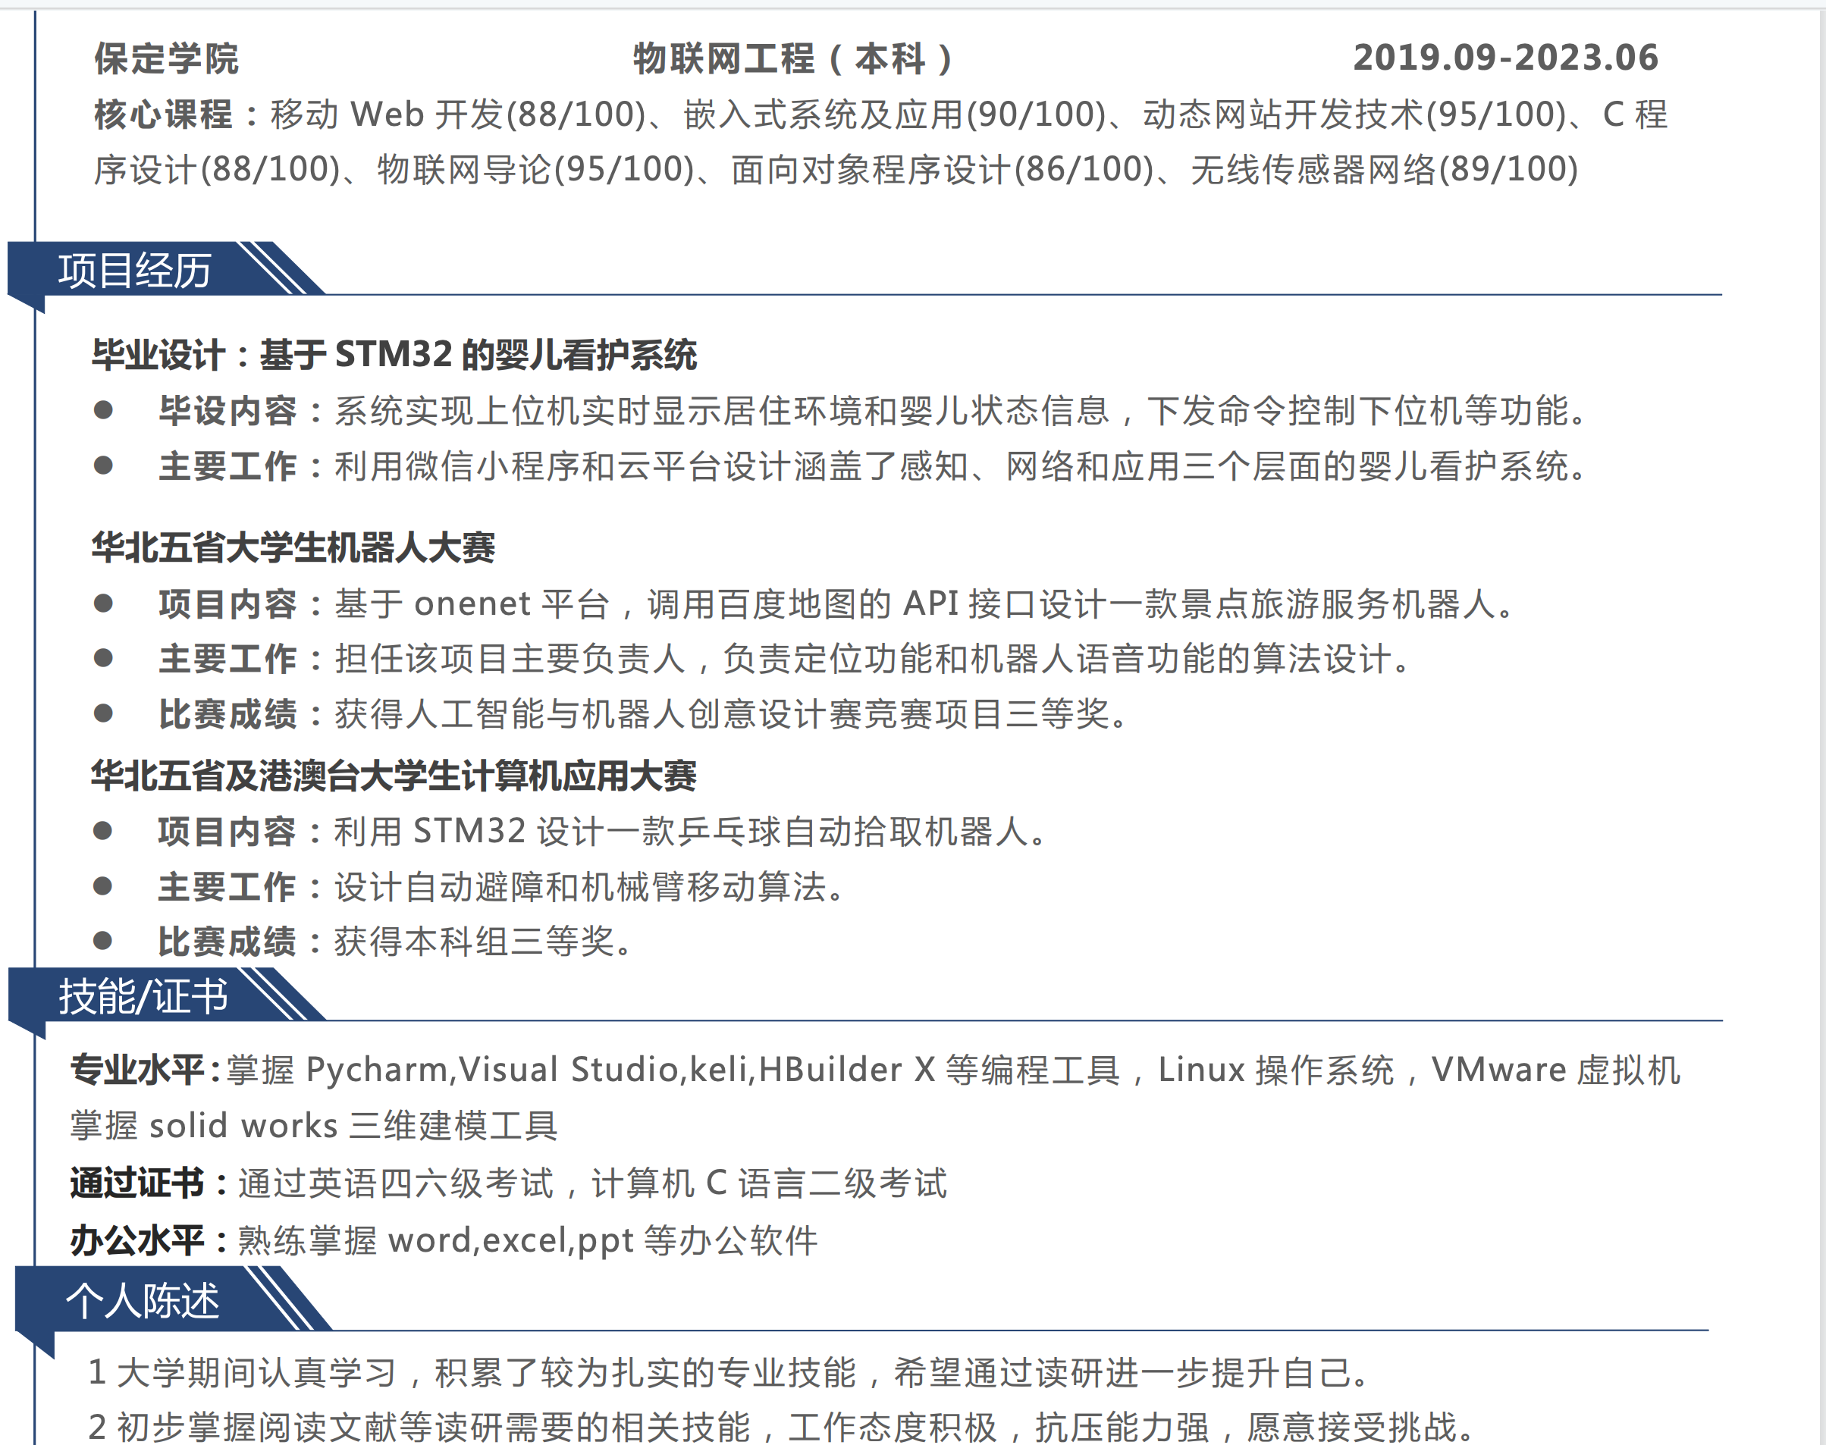
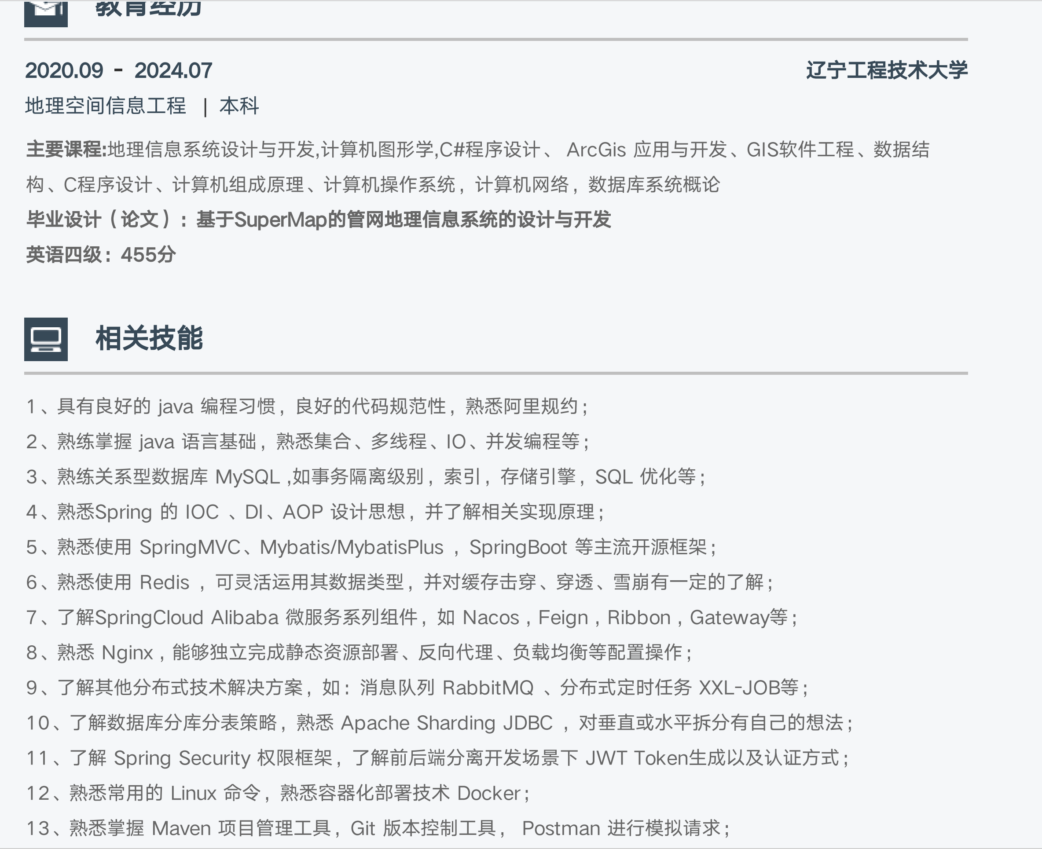
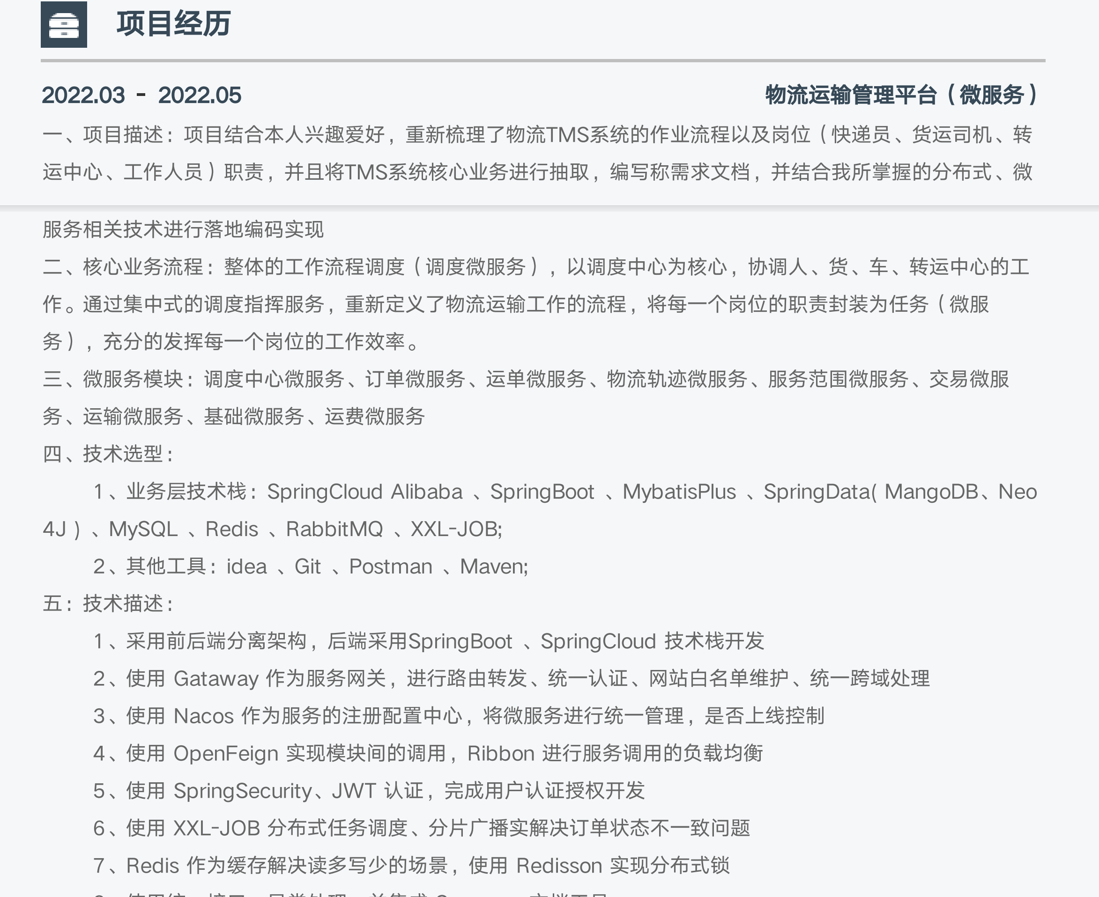
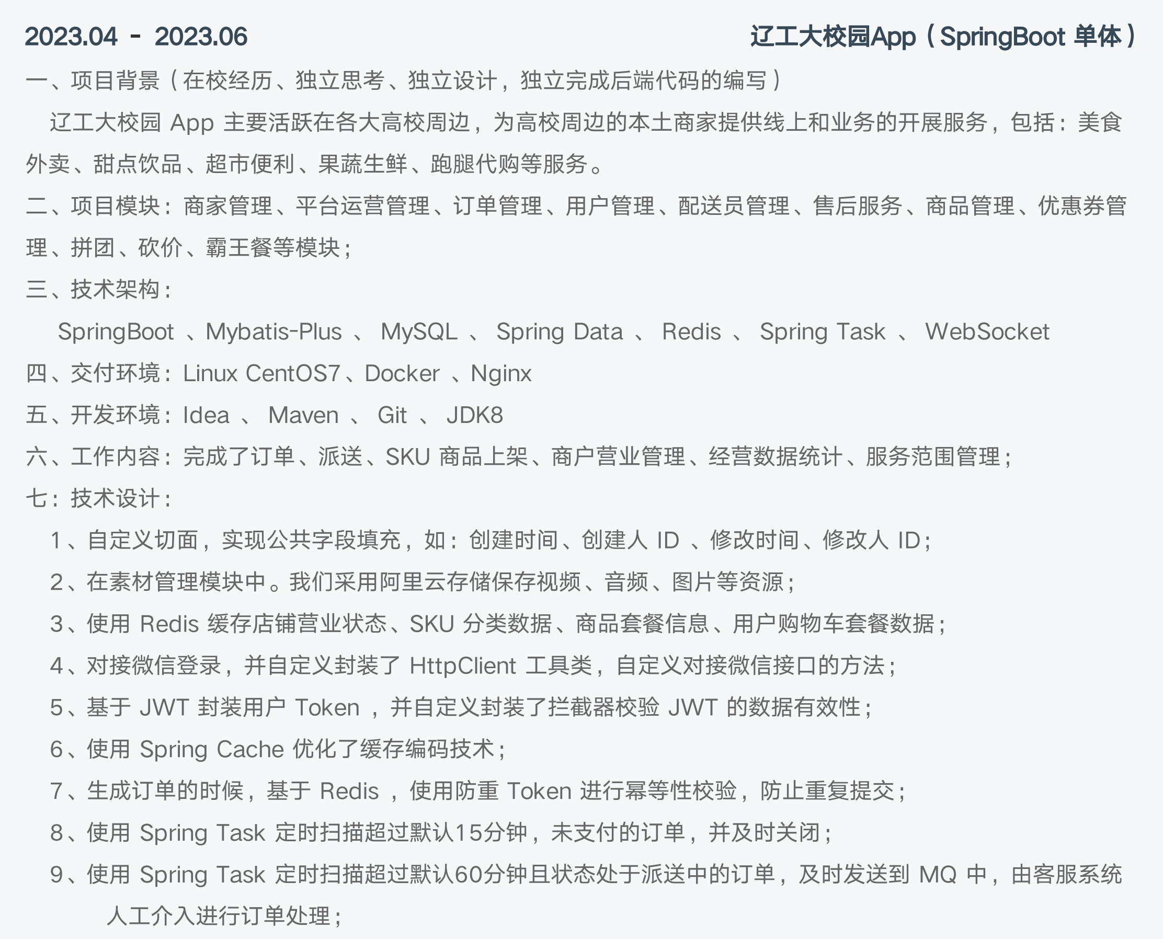
02 不同简历四维评分对比（一）

Slide 31
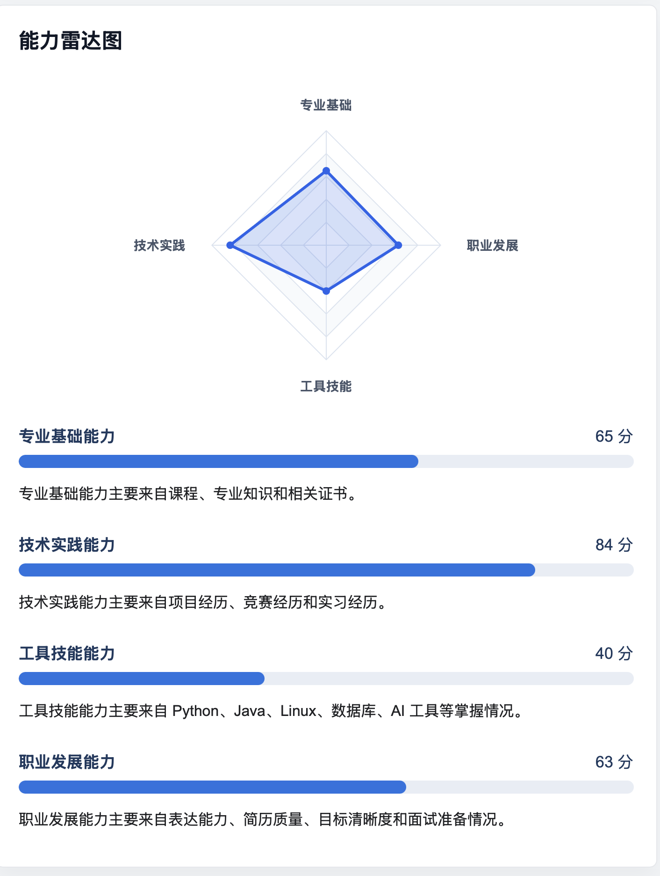
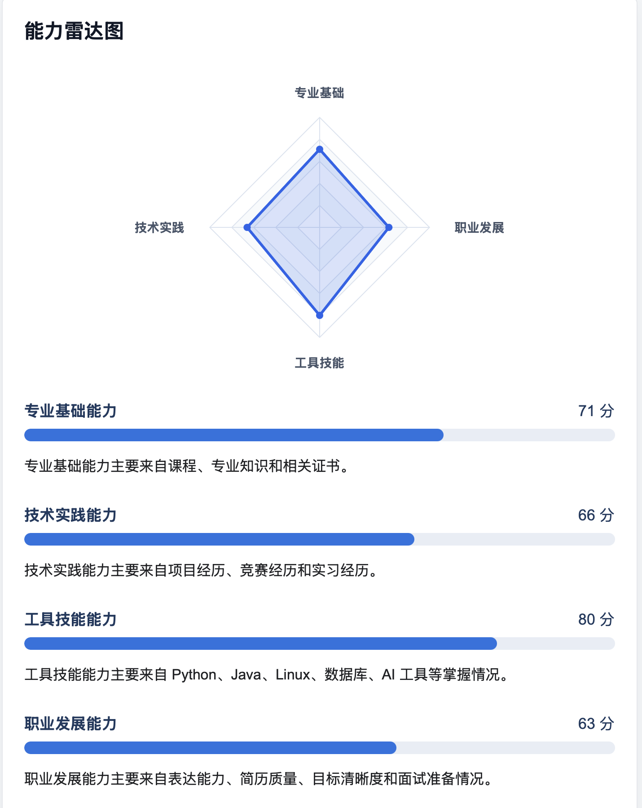
02 不同简历四维评分对比（二）
左边同学简历的雷达图
右边同学简历的雷达图

Slide 32
03 与传统方案对比
维度
传统方案
本系统
评价依据
人工经验或简历文本
四维能力画像 + 证据矩阵
岗位推荐
关键词或岗位名称相似
本地召回 + 双向评分 + 多样化控制
大模型使用
直接生成结论
工具先行，LLM 按需推理和解释
结果复用
页面刷新后重新生成
MySQL 持久化缓存与版本控制
成长路径
泛泛建议
围绕 TOP1 岗位生成阶段化行动方案

Slide 33
总结与展望
已完成
后续规划
• 完成四维能力画像、岗位匹配、课程映射、简历优化、模拟面试和就业指导。
• 完成 MySQL 持久化、缓存复用、JSON / PDF 导出和自动化测试验证。
• 形成从学生材料到岗位差距再到成长路径的完整智能体闭环。
• 接入真实培养计划和课程大纲，提升课程-能力映射准确度。
• 完善 AI 推理结果的人工审核台账，形成可发布的课程能力库。
• 扩大岗位数据覆盖行业和地域，增强岗位族多样化与趋势分析能力。
最终目标：把一次性就业推荐升级为持续的学生成长诊断服务。

Slide 34
感谢聆听
敬请各位专家老师批评指正
队伍名称：智聘未来
参赛队员：黎盛 · 侯程予 · 冯靖原

